Slide 1

Thực hành Tiếng Việt

Slide 2

01
02
Hs nhận biết
Hs vận dụng kiến thức
Đặc điểm và chức năng, vị trí của phó từ
Hoàn thành các bài tập vận dụng.

Slide 3



Slide 4
1. Khái niệm
Phó từ là những từ chuyên đi kèm danh từ, động từ, tính từ nhằm bổ sung ý nghĩa cho các loại từ này.

Slide 5
2. Phân loại
PT đi kèm động từ, tính từ
PT đi kèm danh từ
Vị trí: đứng trước.
Tác dụng: Bổ sung ý nghĩa về số lượng của sự vật.
Vị trí: Trước hoặc sau động từ/tính từ.
Tác dụng: Bổ sung ý nghĩa liên quan đến hoạt động, trạng thái, đặc điểm được nêu ở động từ hoặc tính từ.

Slide 6

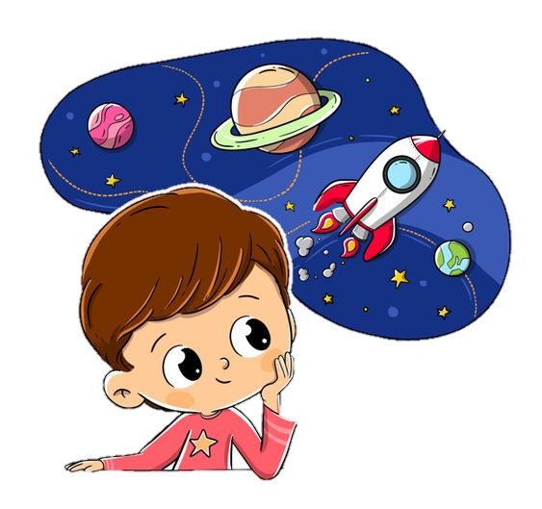

Slide 7
LỰA CHỌN NHIỆM VỤ
Nhiệm vụ 2
Nhiệm vụ 1
Hoàn thành 2 bài tập tự chọn trong SGK và chấm bài cho 1 bạn bất kì trong thời gian 10 phút
Hoàn thành 1 bài tập tự chọn trong SGK và chấm bài cho 2 bạn trong lớp trong thời gian 10 phút
Nhiệm vụ 4
Nhiệm vụ 3
Hoàn thành 4/4 bài tập trong SGK trong thời gian 10 phút
Hoàn thành ¾ bài tập trong SGK trong thời gian 10 phút

Slide 8
Bài tập 1 (SGK – 72)
a. Tôi nghĩ không phải chỉ riêng bà con trong làng mà nói chung mọi người, nhất là lứa tuổi trẻ, đều cần biết chuyện này.
b. Những lúc ấy, thầy Đuy sen đã bế các em qua suối.
c. Tuy chúng tôi còn bé, nhưng tôi nghĩ rằng lúc đó chúng tôi đều đã hiểu được những điều ấy

Slide 9

Bài tập 2 (SGK – 72)
a. Và tôi không nghĩ ra được cách gì hơn là thay mặt bà An-tư-nai Xu-lai-ma-nô-và để kể hết chuyện này.
Bổ sung ý nghĩa phủ định cho hành động nghĩ.
Bổ sung ý nghĩa kết quả của hành động nghĩ

Slide 10

Bài tập 2 (SGK – 72)
b. Các em ghé vào đây xem là hay lắm, các em chả sẽ học tập ở đây là gì?
Bổ sung ý nghĩa chỉ mức độ cho tính từ hay.
PT chả bổ sung ý nghĩa phủ định.
PT sẽ: Bổ sung ý nghĩa tương lai

Slide 11

Bài tập 2 (SGK – 72)
c. Chúng tôi cũng đứng dậy cõng những bao ki giắc lên lưng và rảo bước về làng
Bổ sung ý nghĩa sự tiếp diễn tương tự của hành động

Slide 12
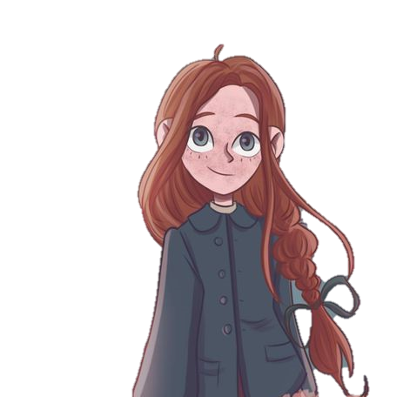
Bài tập 2 (SGK – 72)
d. An-tư-nai, cái tên hay quá, mà em thì chắc là ngoan lắm phải không?
Bổ sung ý nghĩa chỉ mức độ đặc điểm hay
Bổ sung ý nghĩa chỉ mức độ đặc điểm ngoan.

Slide 13

Bài tập 3 (SGK – 72)
Hãy nhìn đi
Hãy nghiên cứu
Hãy vẽ
…
Phó từ hãy lặp lại và được đi kèm với các động từ
Nhấn mạnh ý mệnh lệnh, cầu khiến, thuyết phục cần làm điều gì đó dành cho thầy Đuy sen

Slide 14

Bài tập 4 (SGK – 72)
Nhiệm vụ
Viết đoạn văn (dung lượng 5-7 câu)
Nội dung
Cảm nhận cá nhân về thầy Đuy sen hoặc An-tư-nai trong văn bản Người thầy đầu tiên.
Yêu cầu
Đoạn văn sử dụng 3 phó từ.

Slide 15

Bài tập 4 (SGK – 72)
Các bước viết đoạn văn
Bước 1
Bước 2
Bước 3
Lựa chọn nhân vật em sẽ viết
Viết nháp các từ mô tả nhân vật/các từ thể hiện cảm nhận, suy nghĩ cua em.
Hoàn chỉnh đoạn văn, sử dụng phó từ và gạch chân.

